Slide 1
CatchBo
104703027資科三 莊凱鈞

Slide 2
Vision Statement
FOR 商品買賣家
WHO 想自由刊登並買賣商品
THE CatchBo is a 交易平台
THAT 可透過虛擬貨幣支付
UNLIKE 一般的現金支付或信用卡支付
OUR PRODUCT
在以太坊區塊鏈上付款
商品送抵置物櫃後買家可隨時領取
Notes:
跟之前一樣

Slide 3
Bussiness Goal
改變付款方式 (因應未來虛擬貨幣潮流)
商品隨時領取 (不像原本宅配可能得指定時間在家)

Slide 4
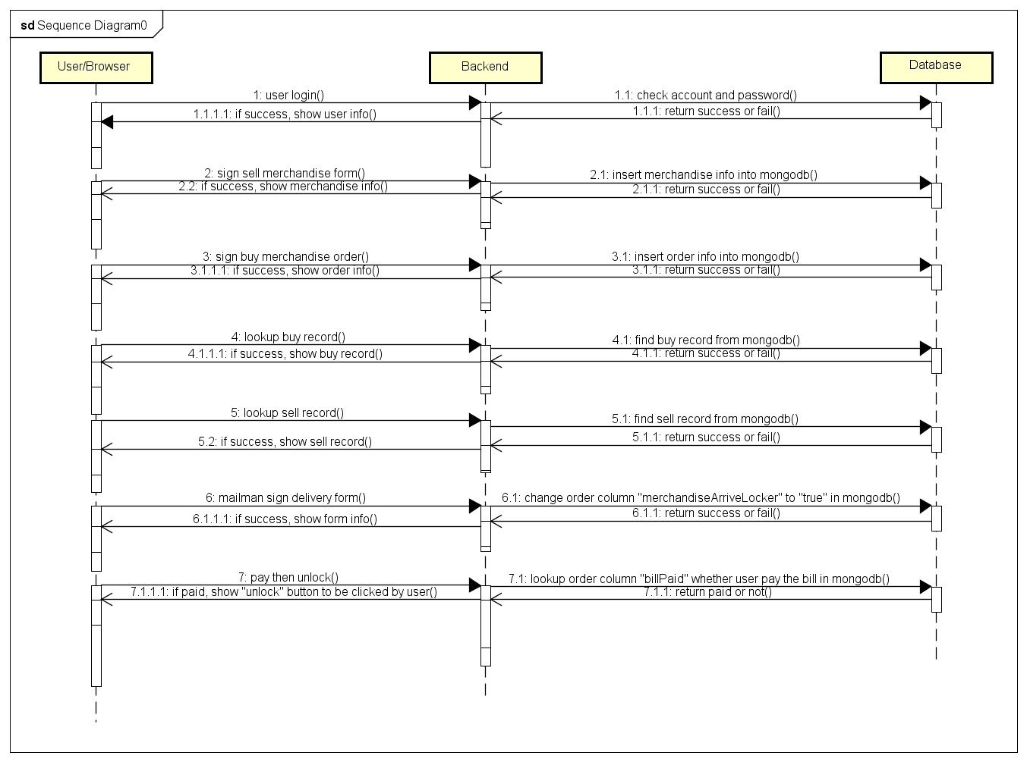
循序圖

Slide 5
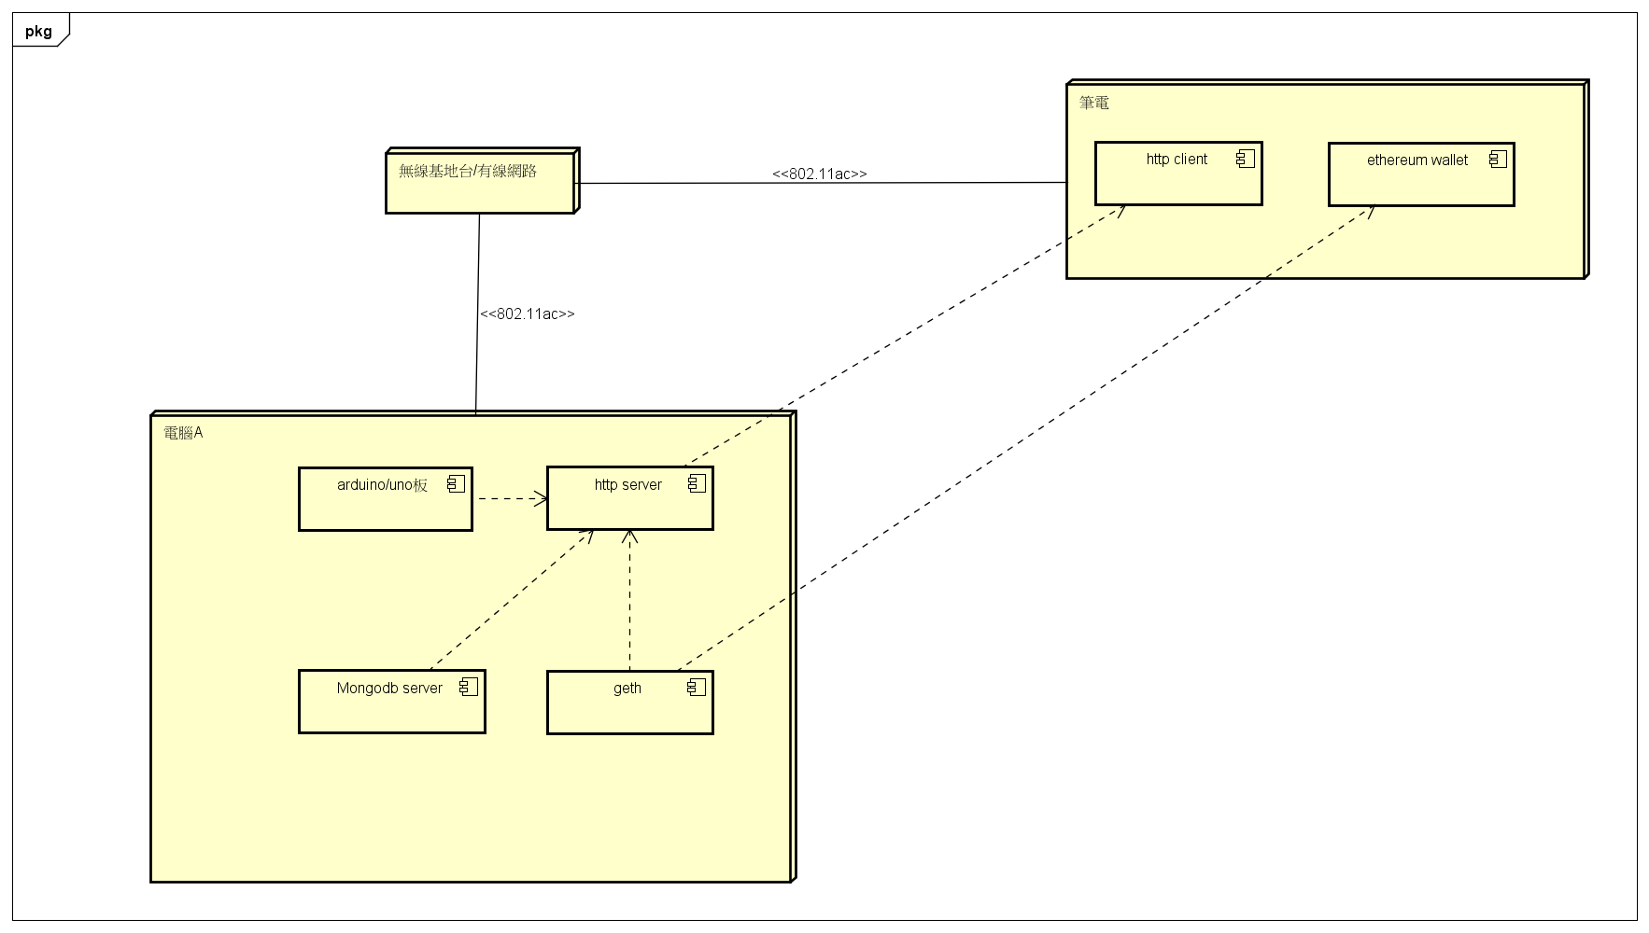
部署圖

Slide 6
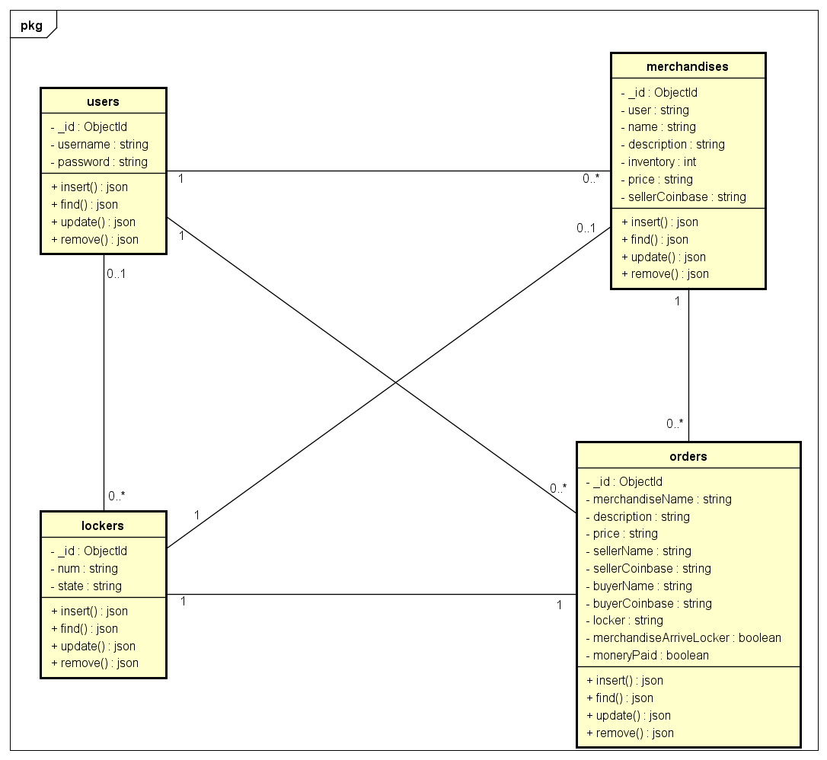
類別圖

Slide 7
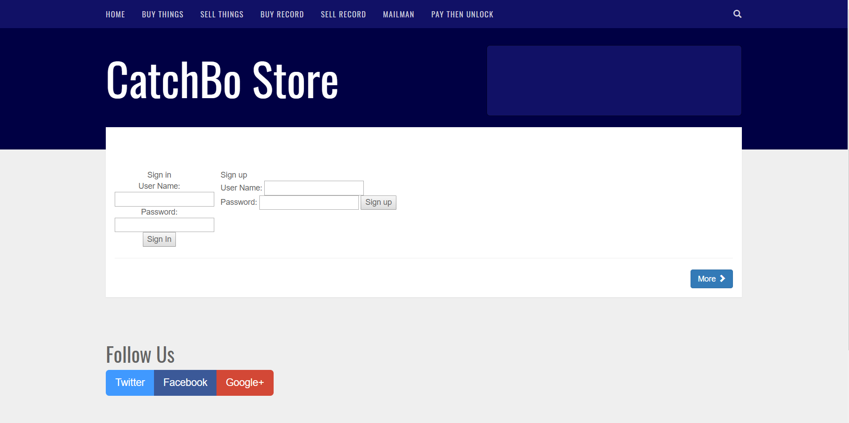
登入頁面(首頁)

Slide 8
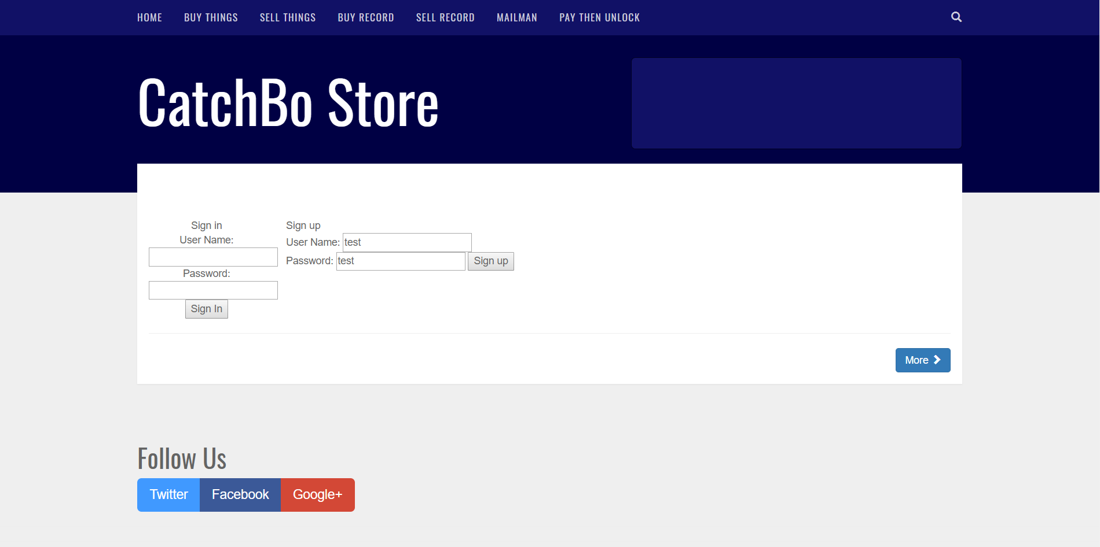
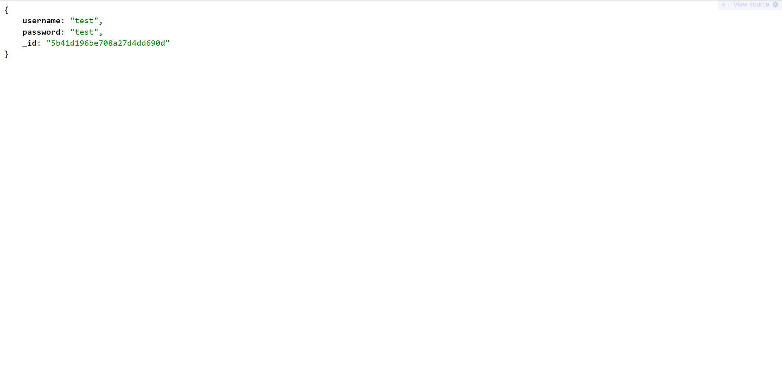
註冊帳密/成功頁面

Slide 9
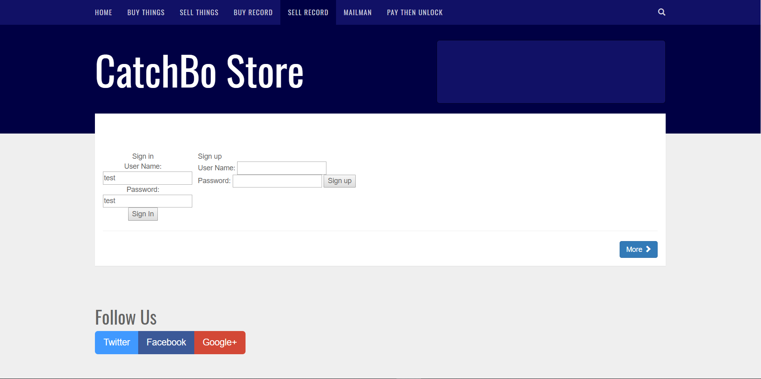
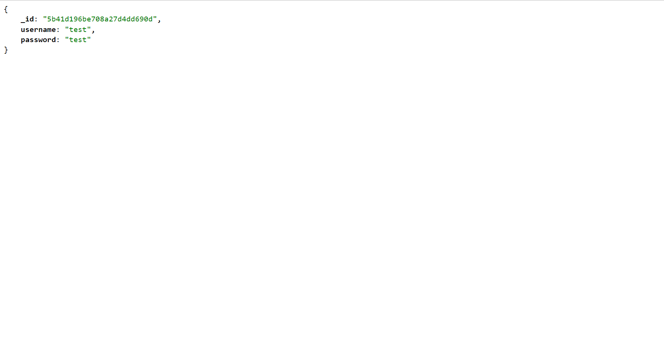
輸入帳密/登入成功

Slide 10
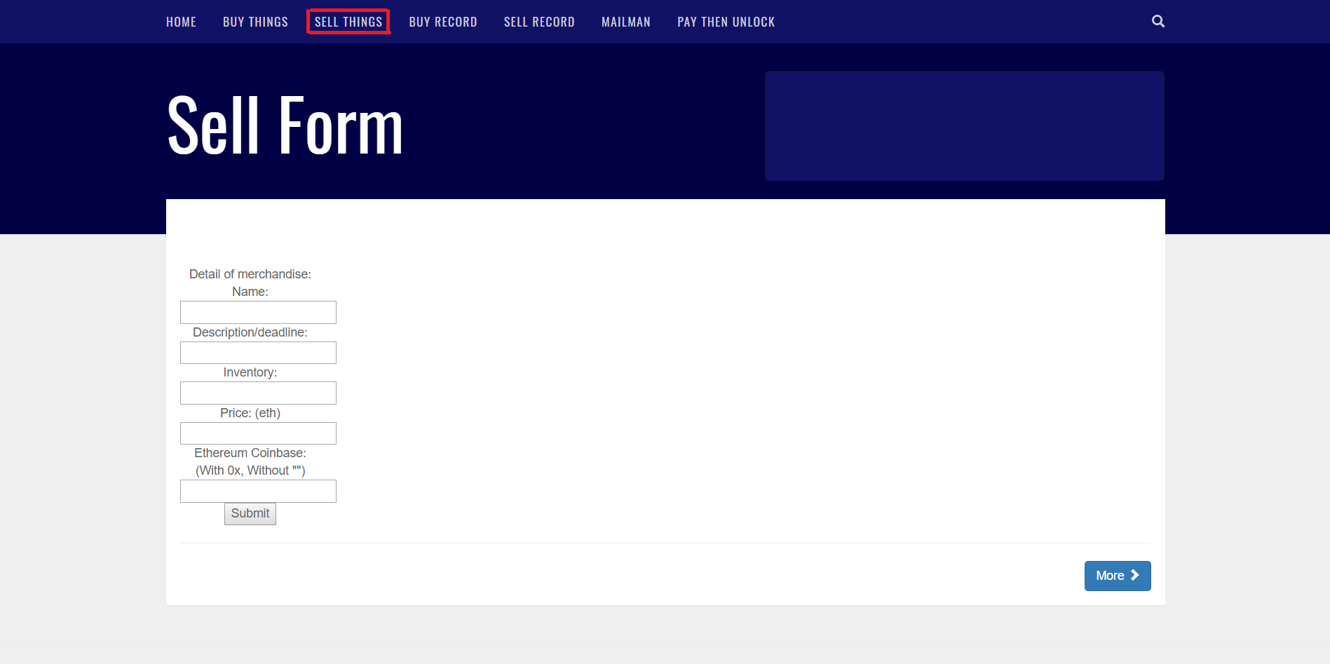
販售商品頁面

Slide 11
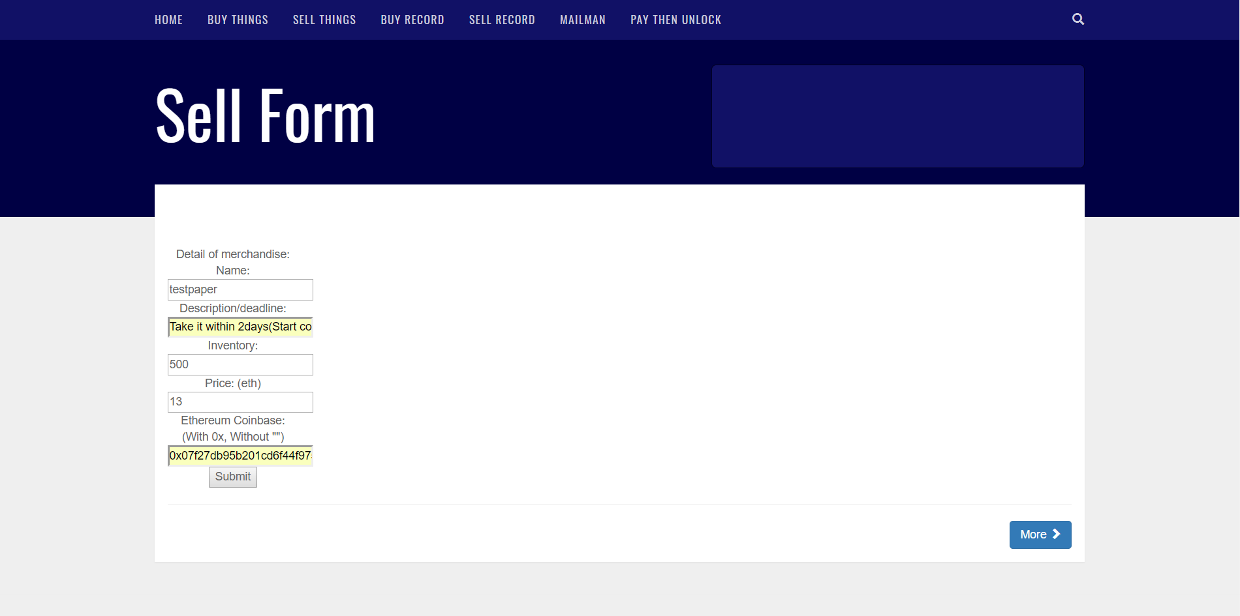
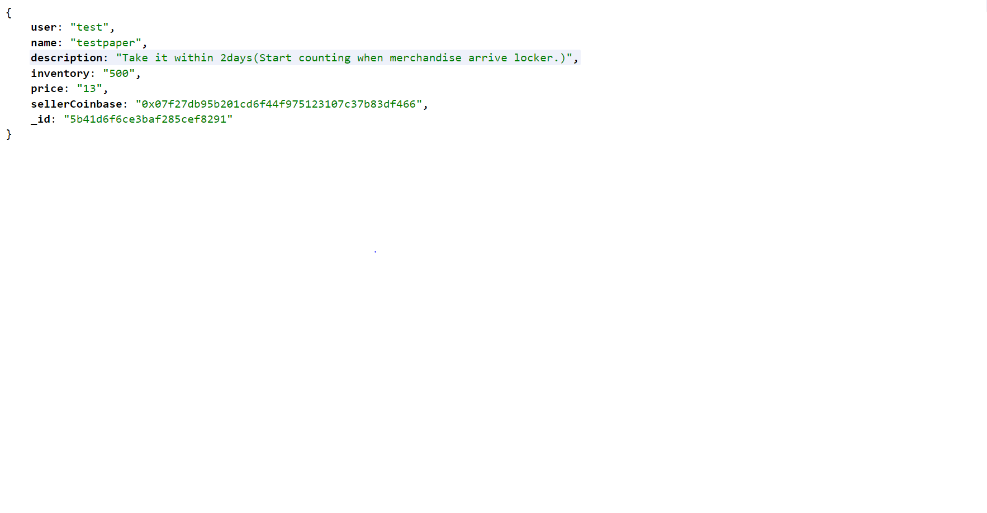
填寫欲售商品資訊/刊登成功

Slide 12
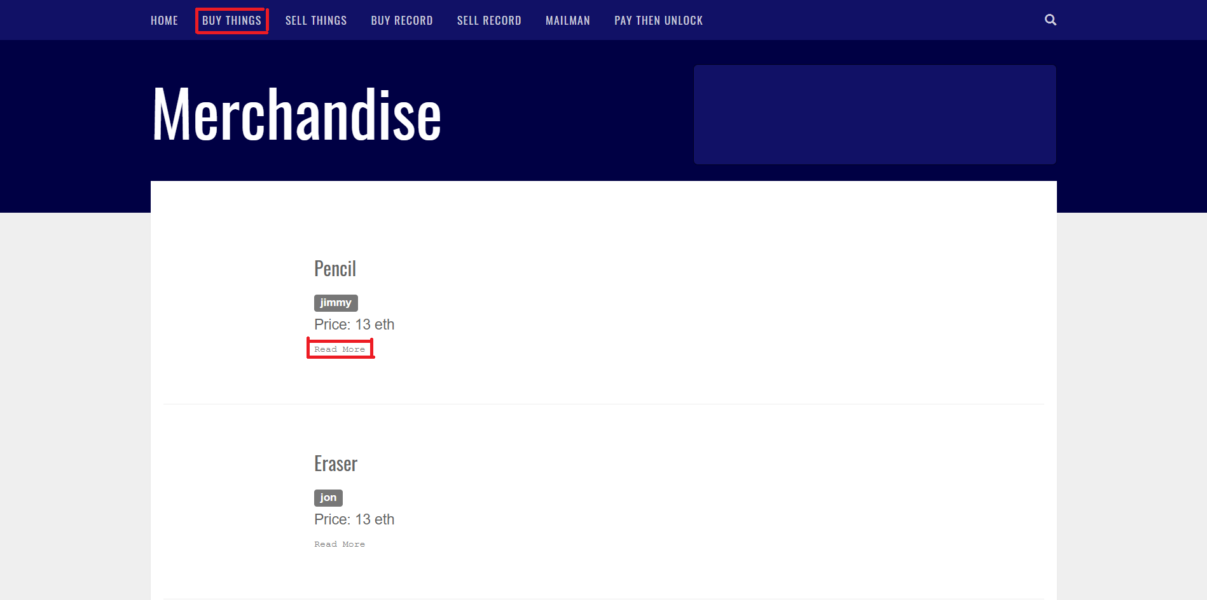
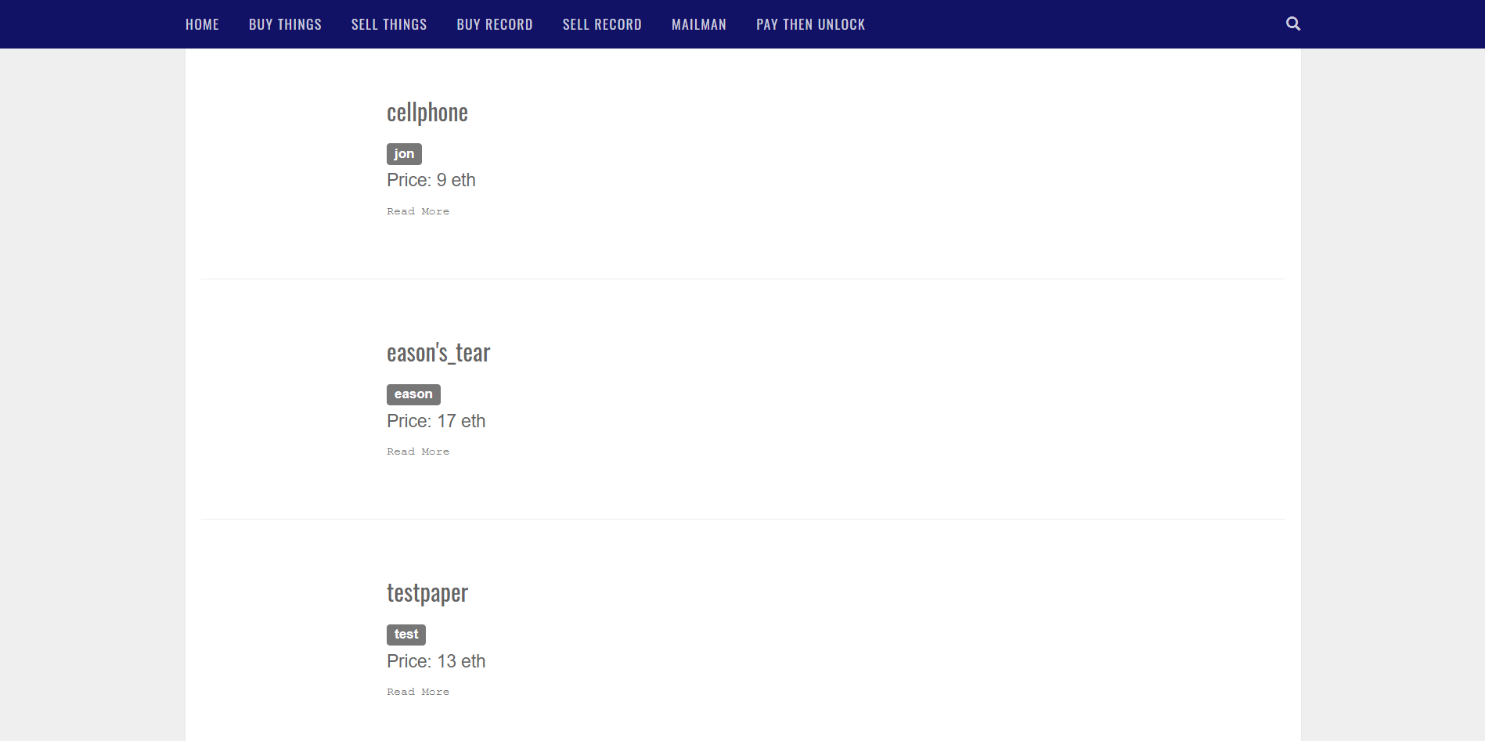
瀏覽商品頁面

Slide 13
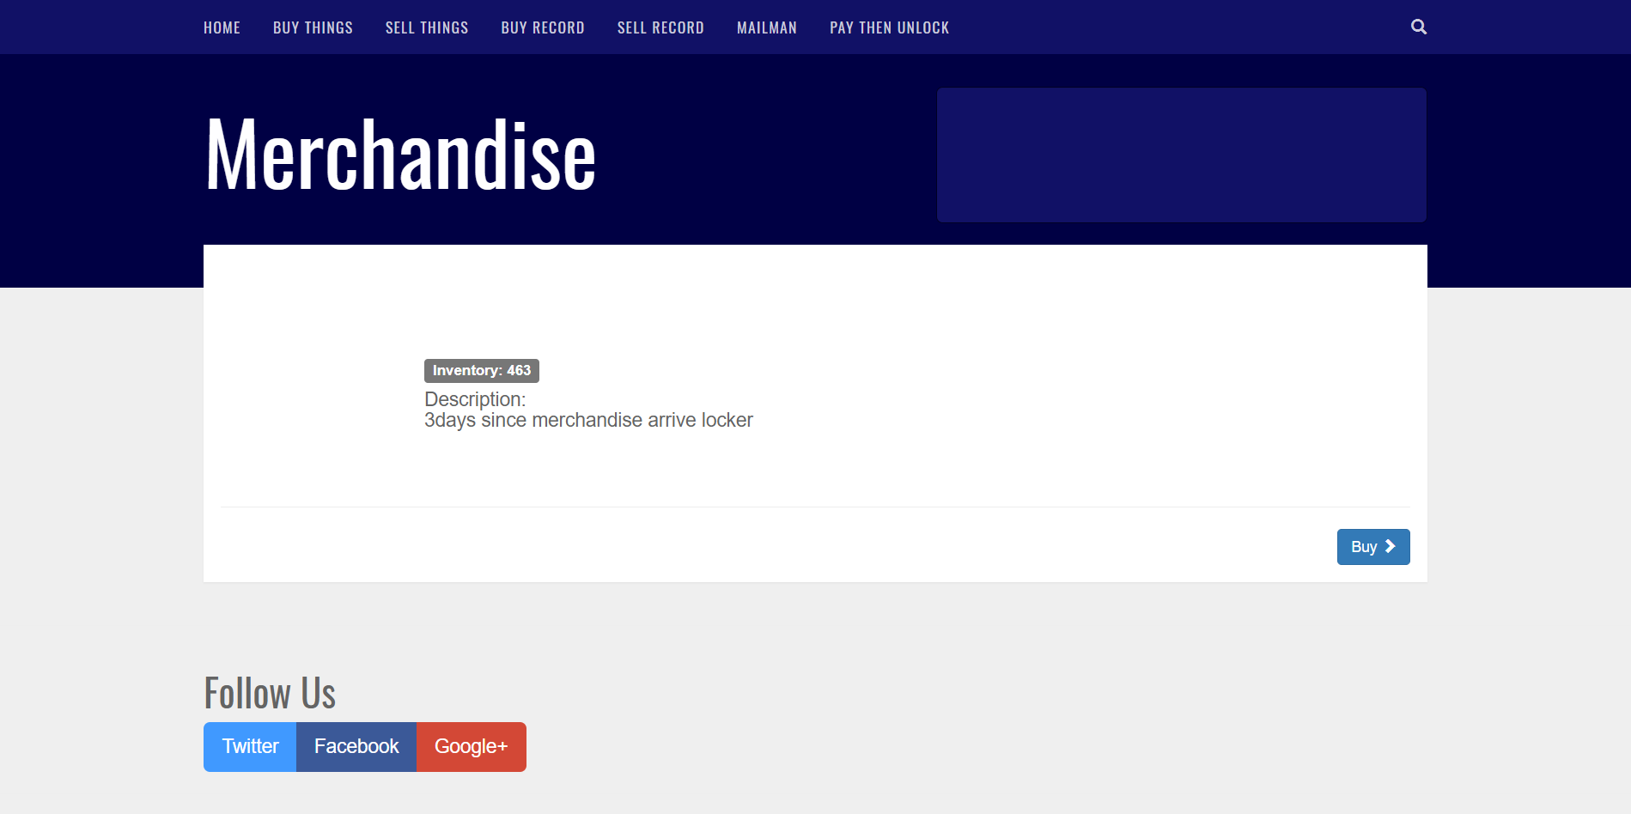
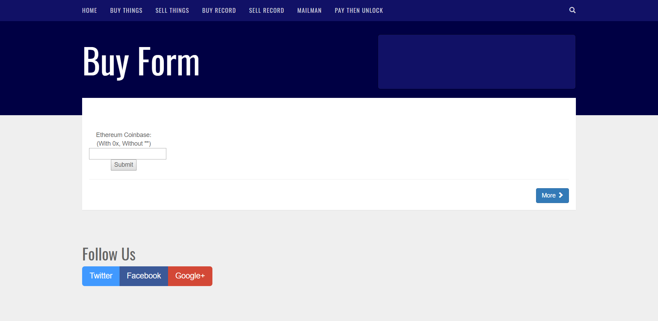
單品庫存查詢/下訂單頁面

Slide 14
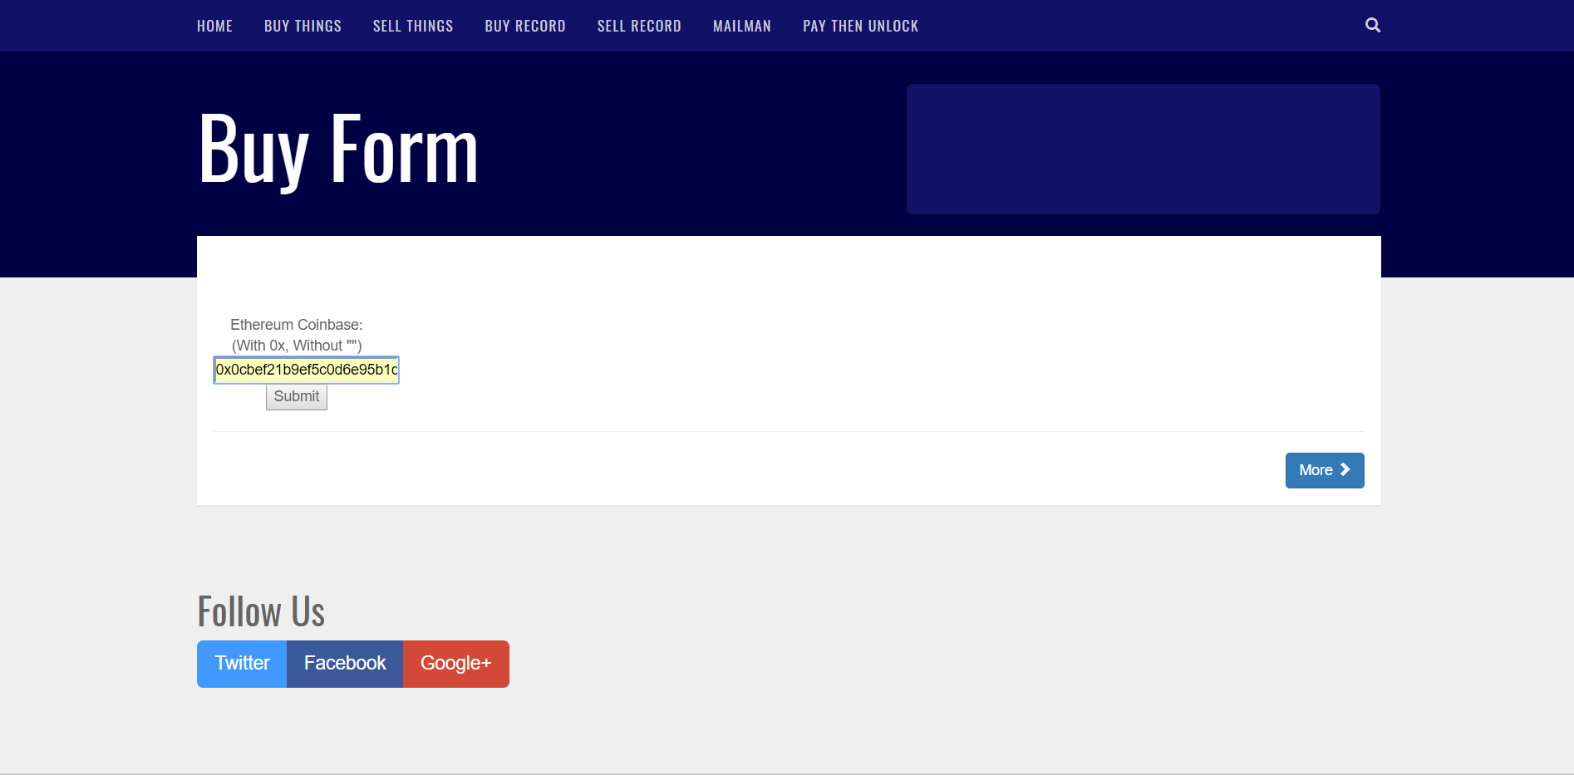
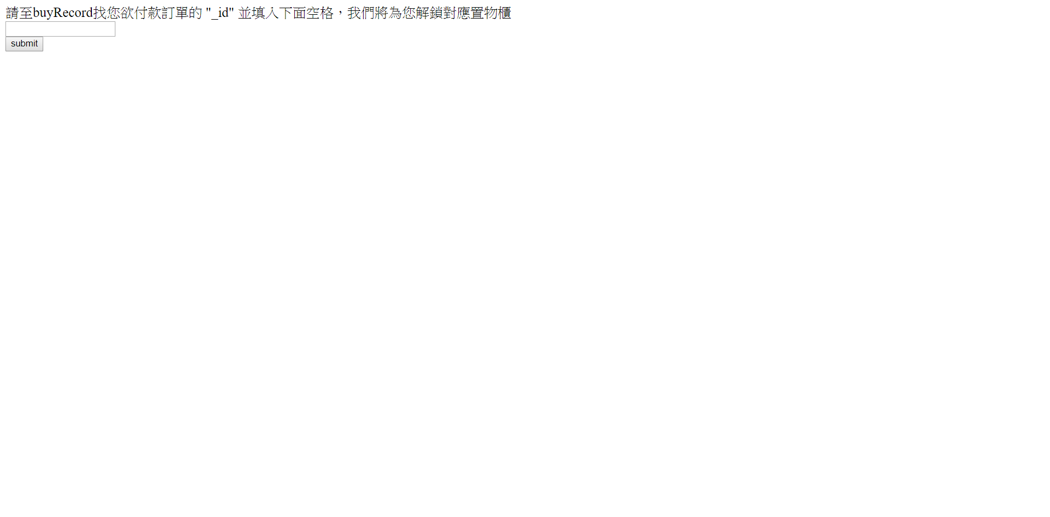
填寫表單資訊/submit後頁面

Slide 15

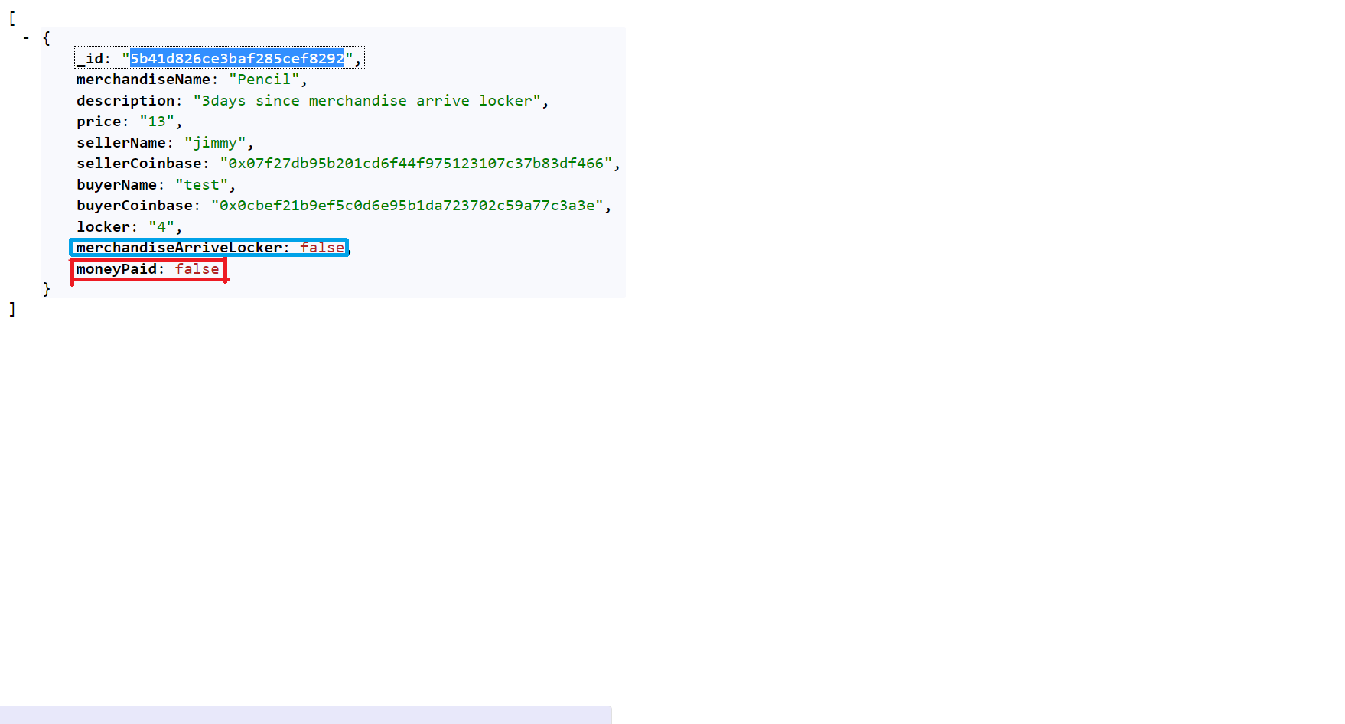
點擊BUY RECORD/ 剛下的訂單”merchandiseArriveLocker”: false且”moneyPaid”: false

Slide 16
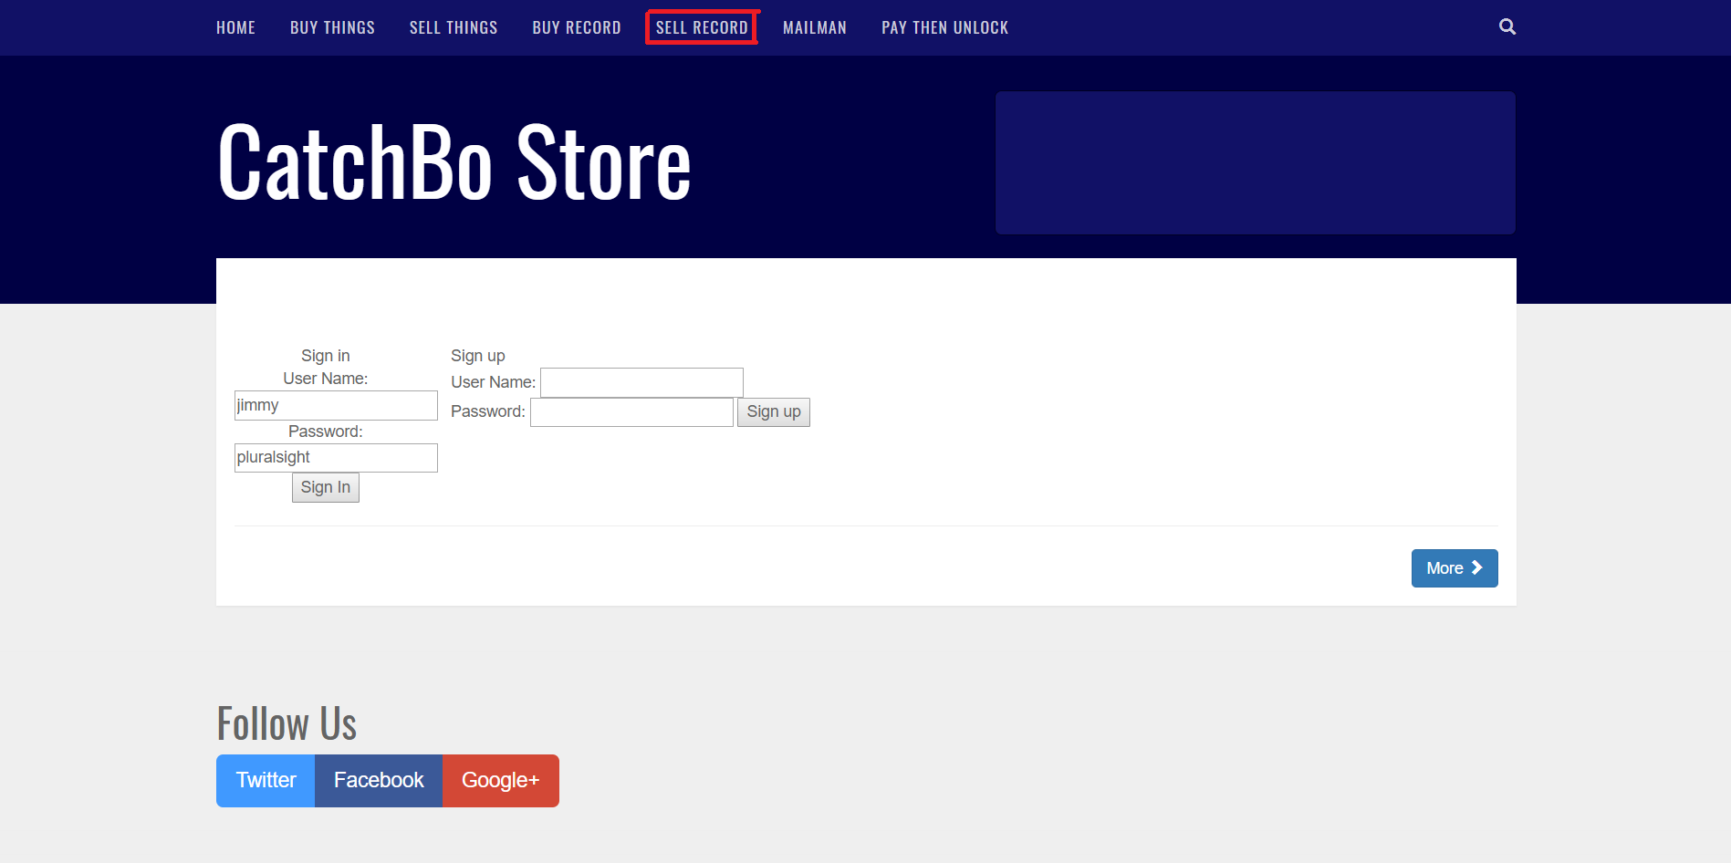
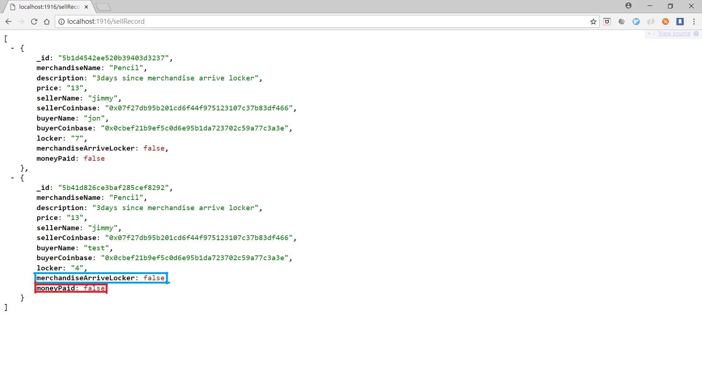
點擊sell record/jimmy見到自己接到一筆訂單

Slide 17

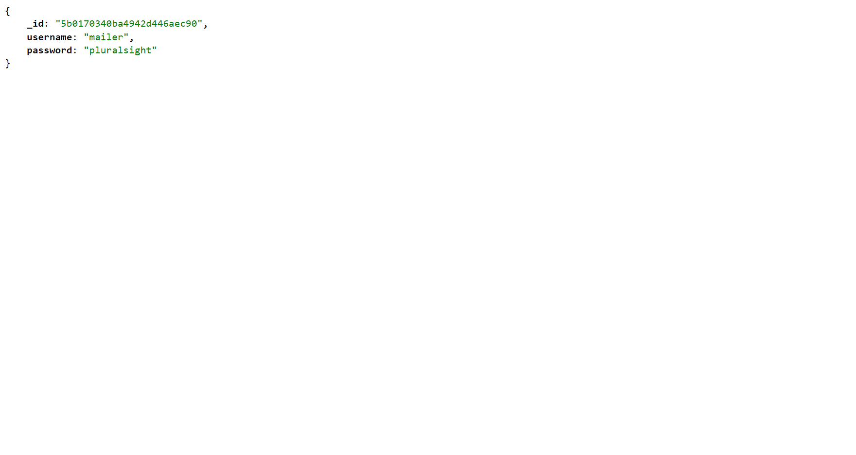
Mailer登入帳密/成功登入頁面

Slide 18

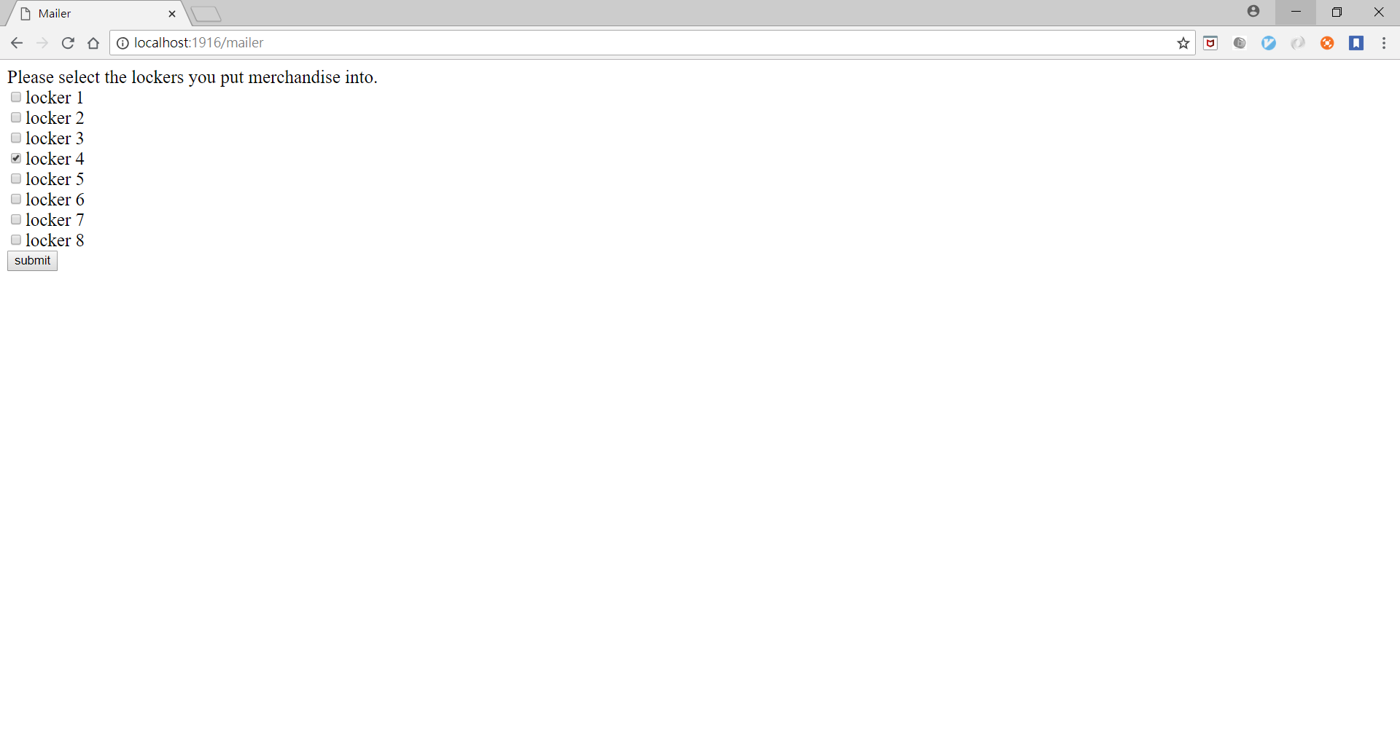
Mailman欲放入商品的置物櫃

Slide 19
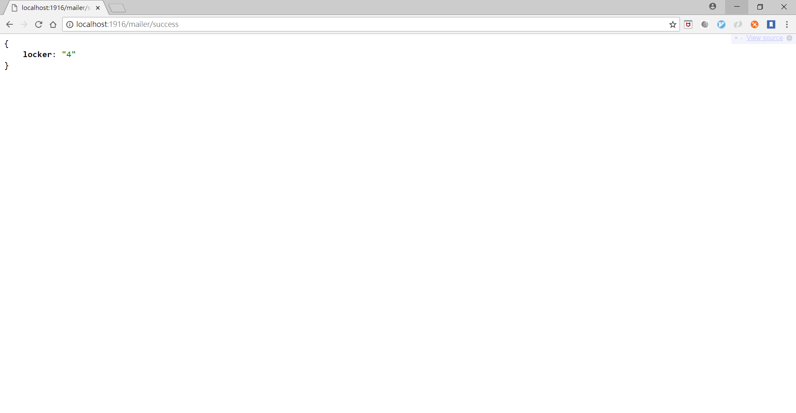
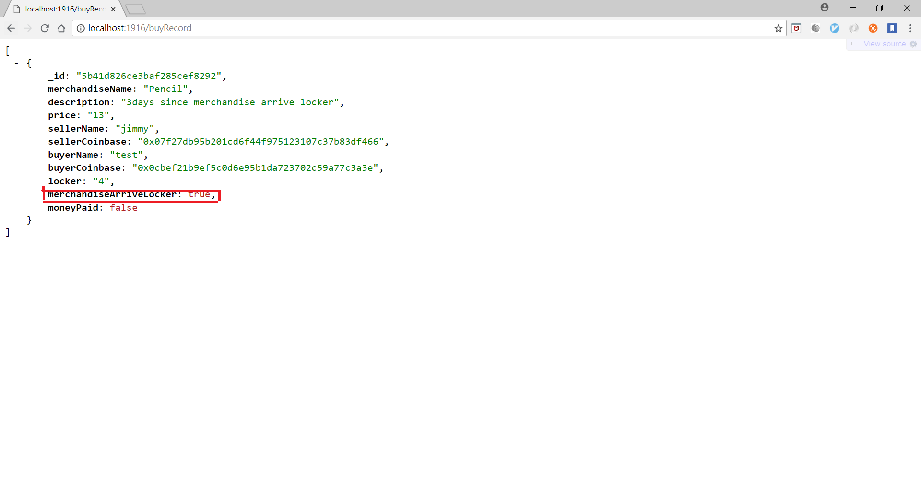
db更新商品抵達/merchandiseArriveLocker:true

Slide 20

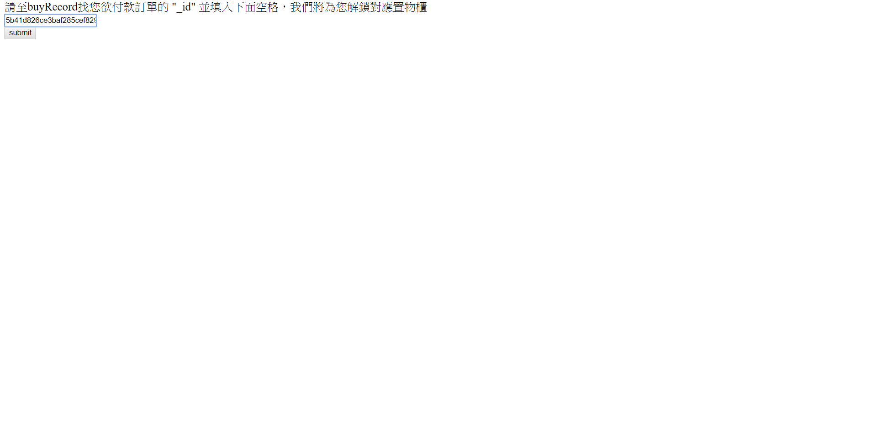
點擊PAY THEN UNLOCK/ 將上一步訂單的_id貼到輸入框並submit

Slide 21
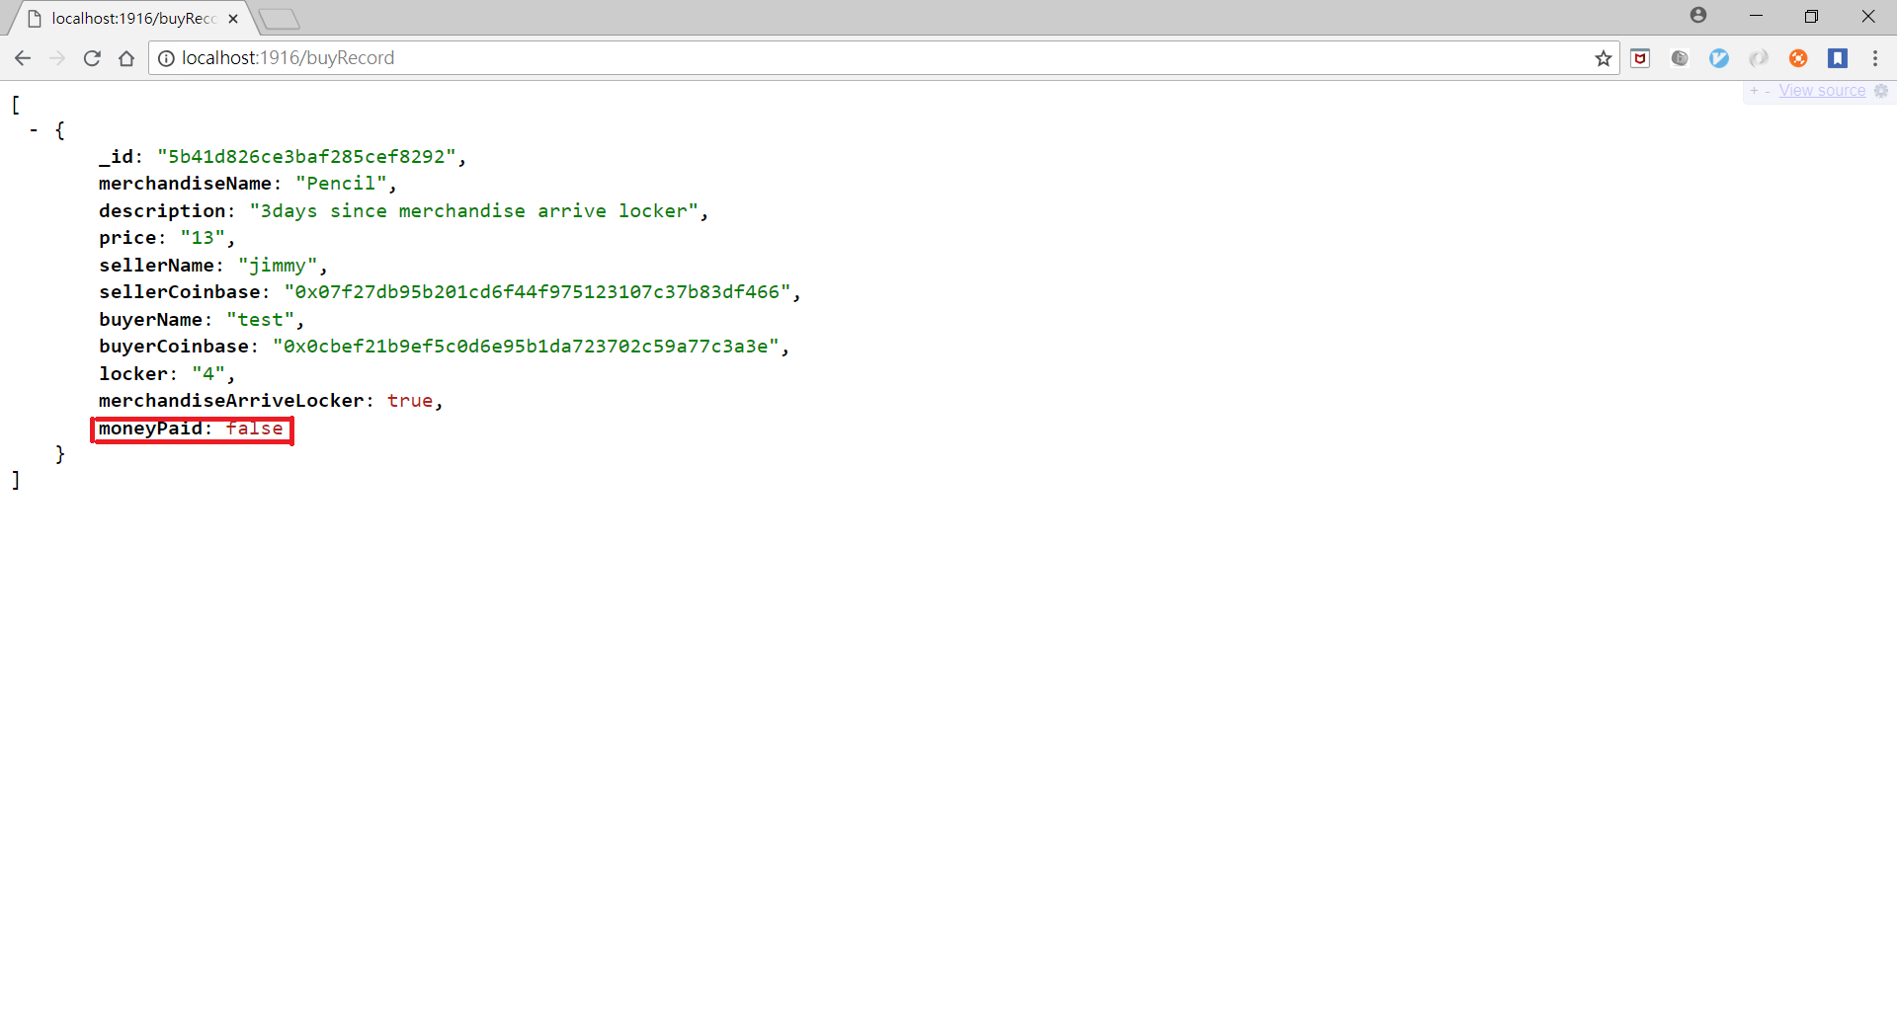
未付款

Slide 22
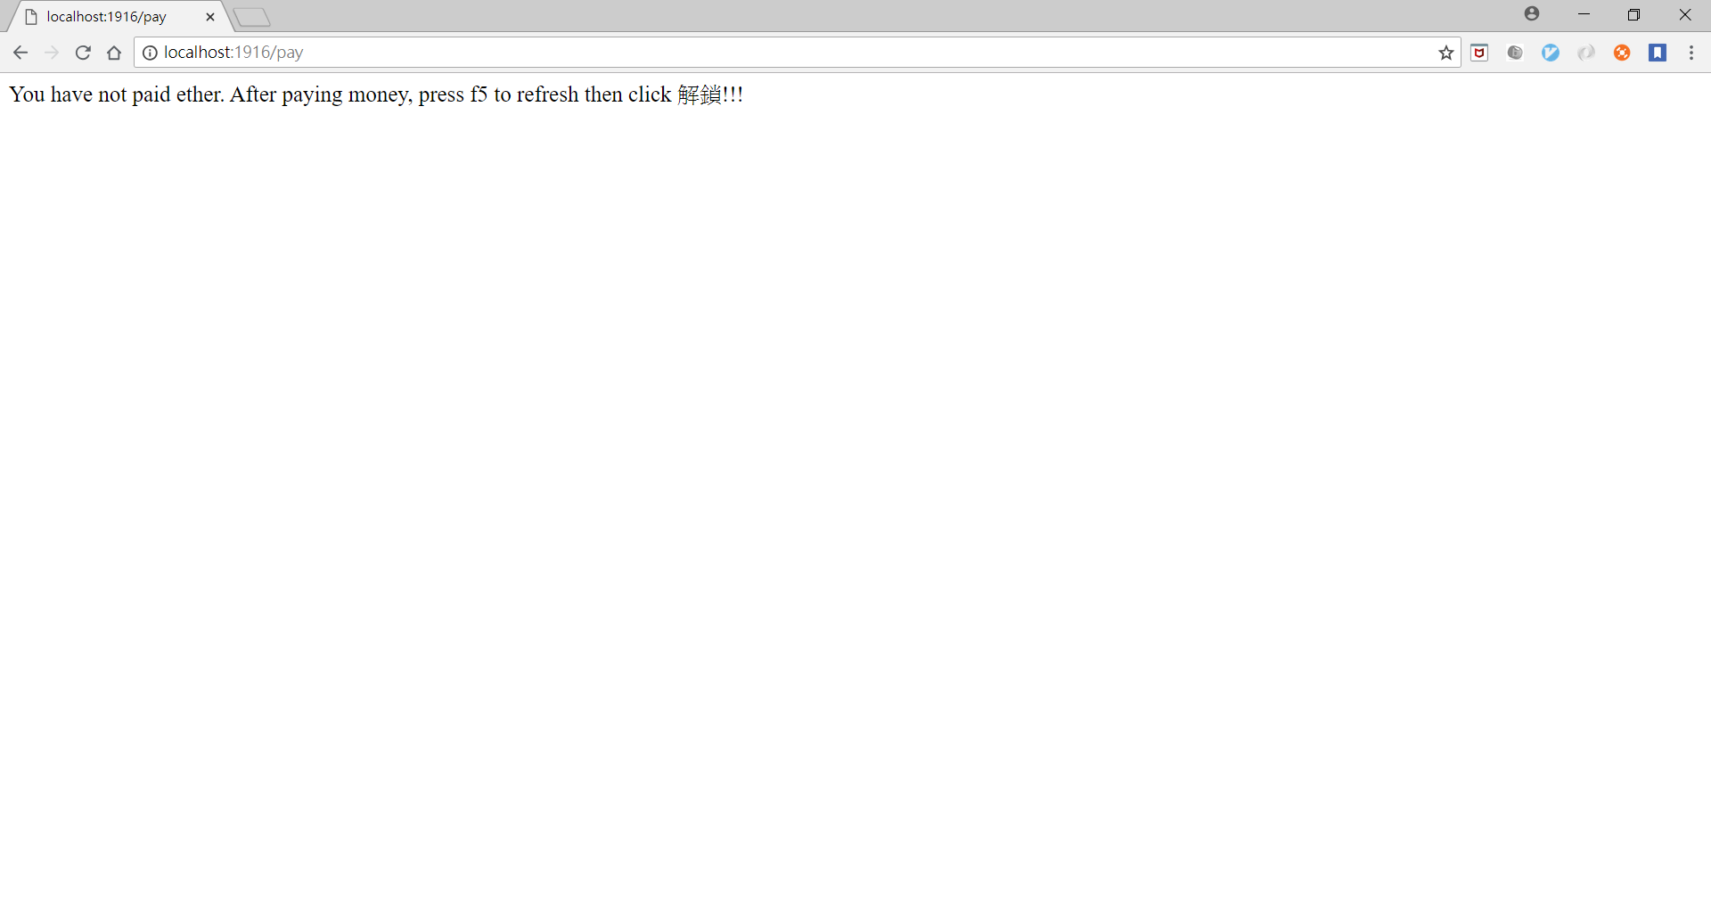
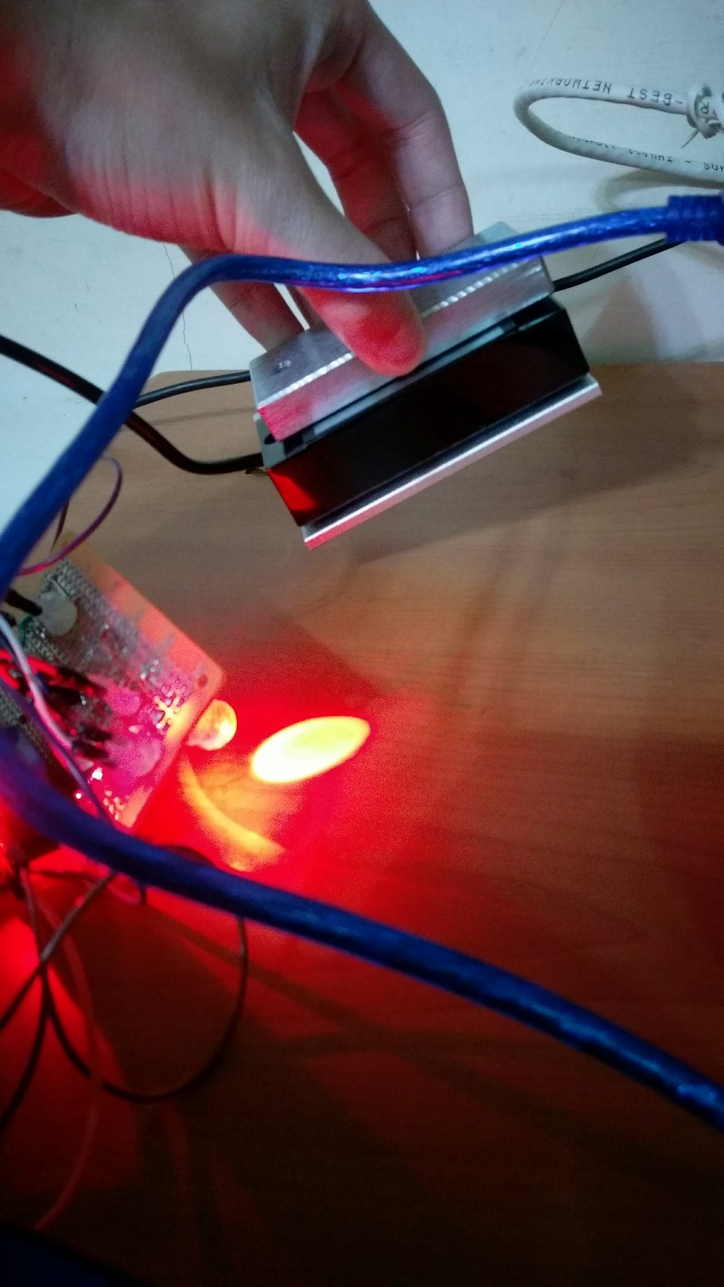
尚未付款

Slide 23
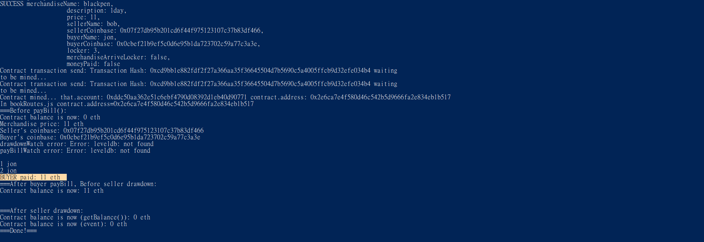
BUYER paid: 11eth

Slide 24
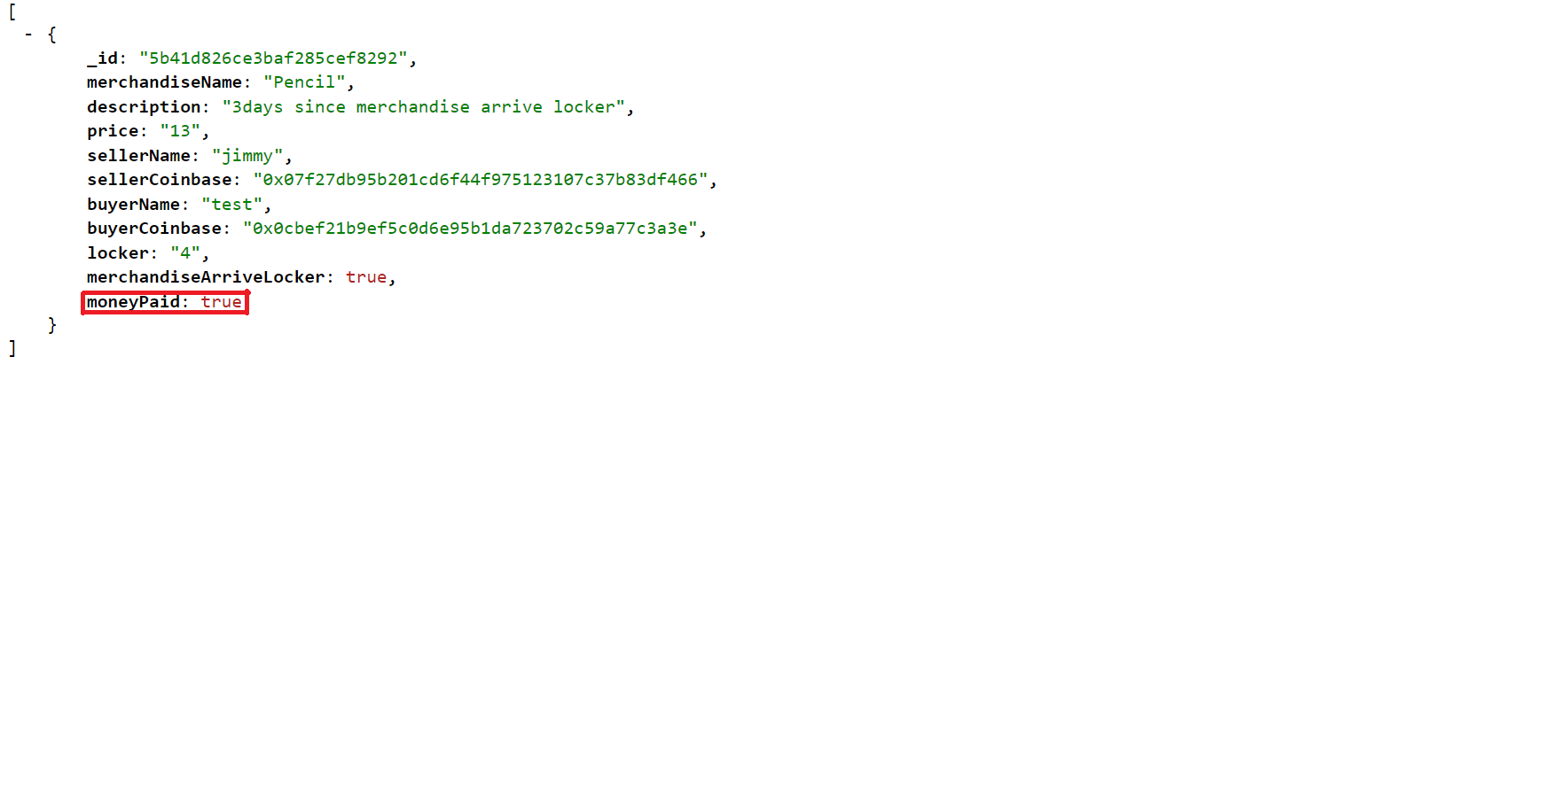
已付款

Slide 25
點擊解鎖以打開置物櫃

Slide 26
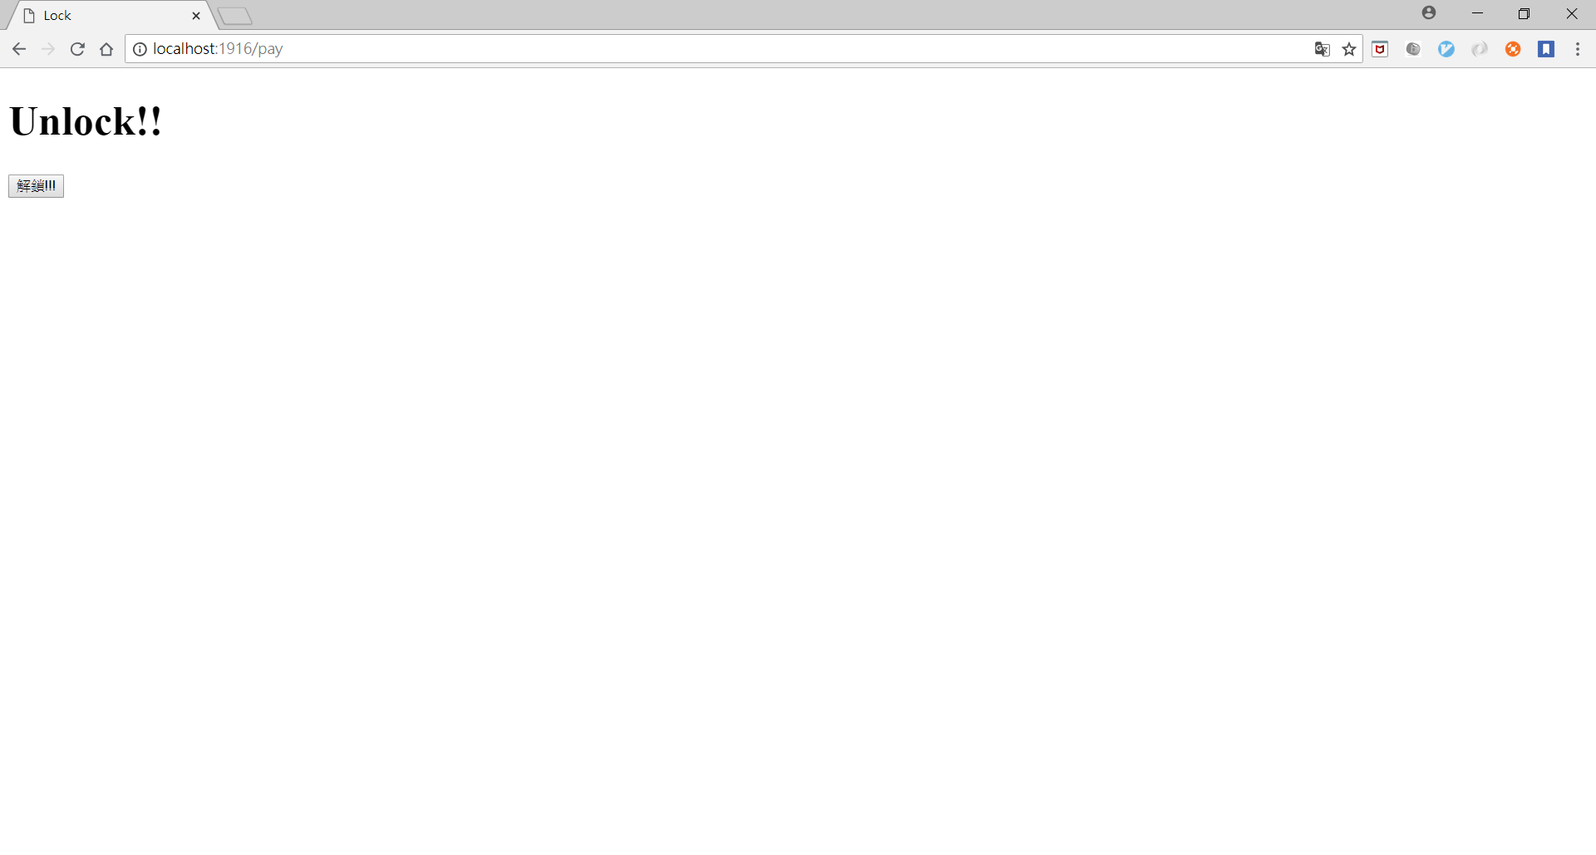
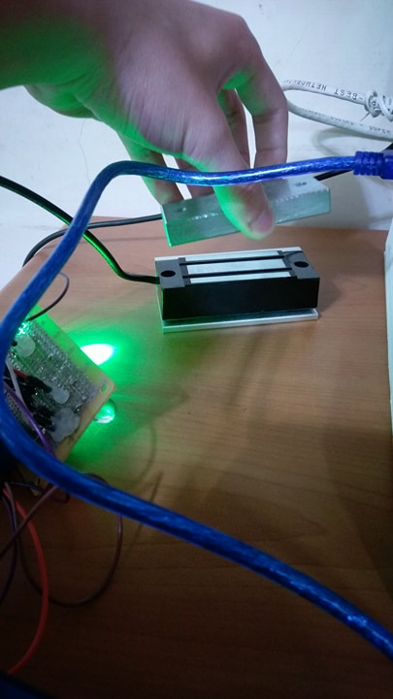
點擊解鎖

Slide 27
THANK YOU

